Slide 1
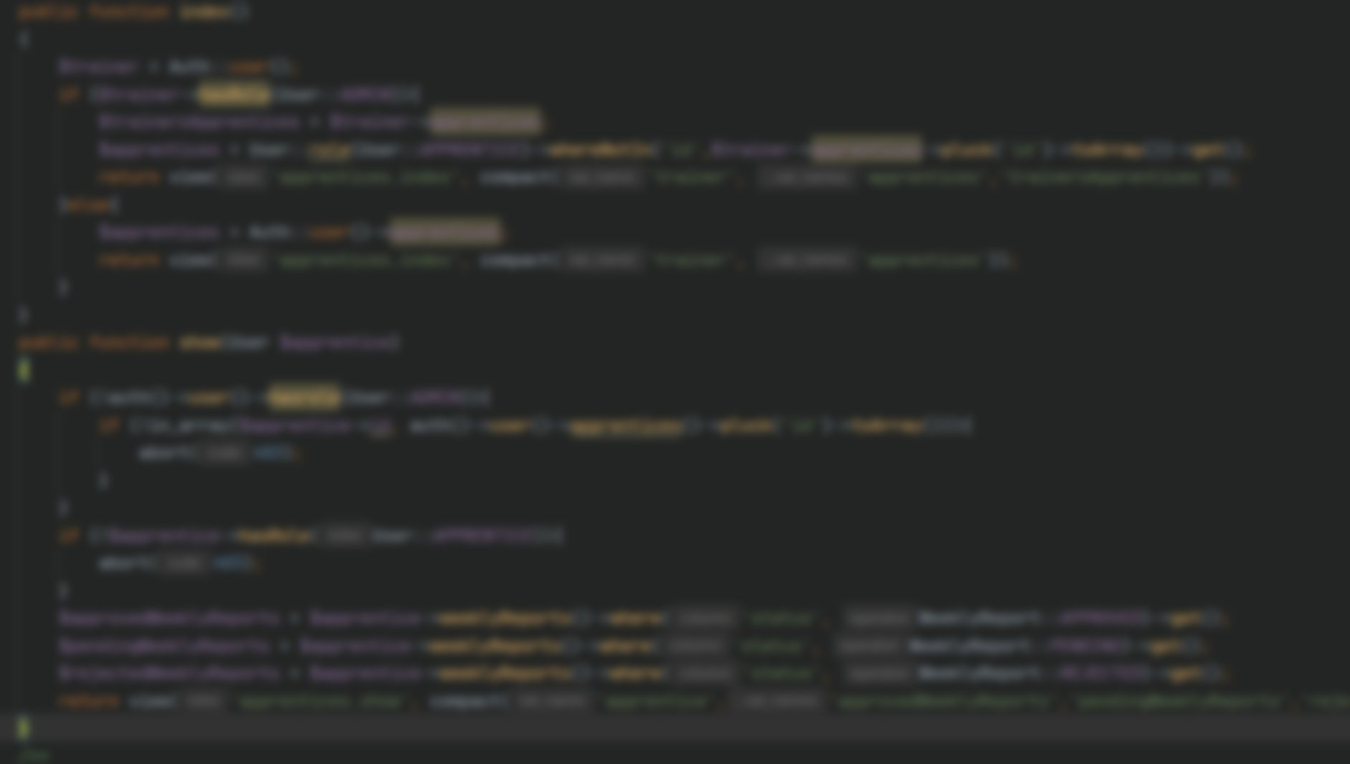

Auszubildenden Verwaltungssystem
„Entwicklung eins internen online Systems in (PHP) zur Verwaltung von Auszubildenden und Überprüfung der Berichtshefte und der einzelnen Ausbildungsnachweise der Auszubildenden im Betrieb.“
Abdulsalam Emesh

Slide 2
Inhalt
Vorstellung
Analyse
Projektplanung
Durchführung
Review und Ausblick

Slide 3
Vorstellung
Vorstellung
Analyse
Projektplanung
Durchführung
Review und Ausblick

Slide 4










Meier AG
Gründungsjahr 2018
Geschäftsfelder.
13 Mitarbeiter
1 Geschäftsführer
1 Mediengestalterin
1 Webentwickler
10 Auszubildenden
1 Kaffeemaschine - Mitarbeiter des Jahres -

Slide 5
Analyse
Vorstellung
Analyse
Projektplanung
Durchführung
Review und Ausblick

Slide 6


Ist-Zustand
10 Auszubildenden
PDF-Datei Vorlage
Probleme
Falsche Eintragung von: Zeitraum - Nummerierung- Ausbildungsjahr
Bei der Ablehnung
Zweimal ausdrucken
Papierverschwendung
Falsche Abheftung

Slide 7




Soll-Zustand
Erreichbarkeit
Automatisierung
Verschiedene Kontos
Auszubildende
Ausbilder
Admin

Slide 8
Projektplanung
Vorstellung
Analyse
Projektplanung
Durchführung
Review und Ausblick

Slide 9

Projektplanung
Projektphase | Geplante Zeit
Planung und Analyse | 6 Stunden
Realisierung | 43 Stunden
Dokumentation | 10 Stunden
Abschlusstest mit Bugfixing | 9 Stunden
Puffer | 2 Stunden
Gesamt | 70 Stunden

Slide 10
Projektplanung
Kostenaufstellung
Vorgang | Mitarbeiter | Zeit | Personal | Ressourcen | Gesamt
Entwicklungskosten | 1 x Auszubildende | 70 Std. | 700,00 € | 1.050,00 € | 1.750,00 €
Fachgespräch | 1 x Mitarbeiter | 6 Std. | 150,00 € | 90,00 € | 240,00 €
Code-Review | 1 x Mitarbeiter | 3 Std. | 75,00 € | 45,00 € | 120,00 €
Abnahme | 1 x Mitarbeiter | 1 Std. | 25,00 € | 15,00 € | 40,00 €
 |  |  |  |  | 2.150,00 €

Slide 11






Entwurf
MODEL
Aktualisiert
behandelt
VIEW
CONTROLLER
sieht
verwendet

Slide 12





Implementierung
IDE (integrierte Entwicklungsumgebung)
Composer - PHP Paketmanager
Neue Instanz von Laravel
WAMP (Softwaresammlung)
spatie/laravel-permission
Berechtigungs- tabelle
Laravel Middleware
Controller
durch
in
Administrationswerkzeug für MySQL
barryvdh/laravel-dompdf
Komponenten
Daten + View
Ausbildungs-nachweis PDF
HTTP Server
gefüttert
generiert

Slide 13
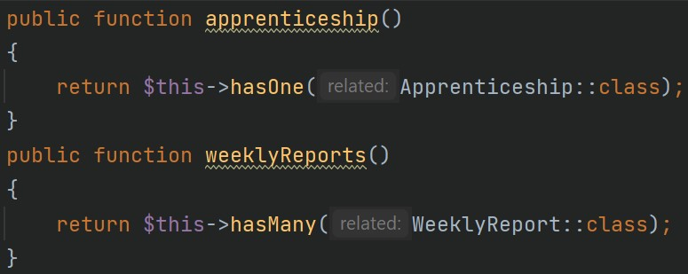
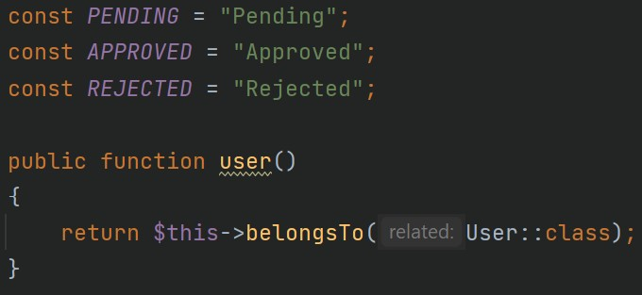
Model
User Model
WeeklyReport Model

Slide 14
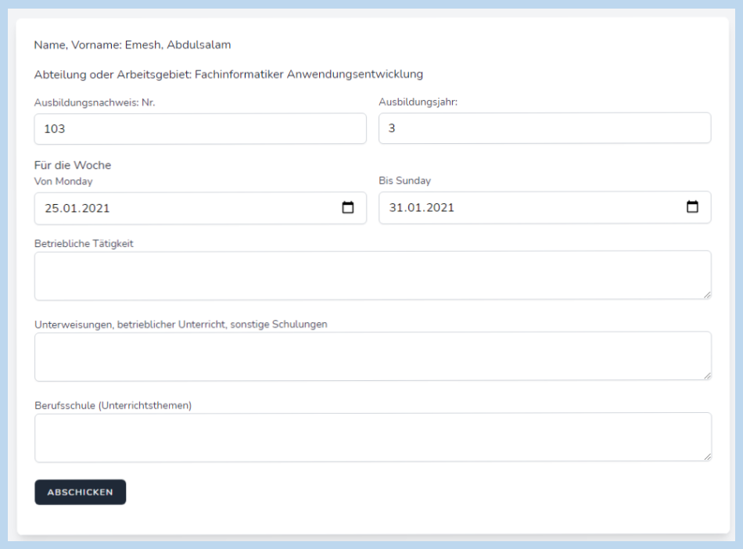
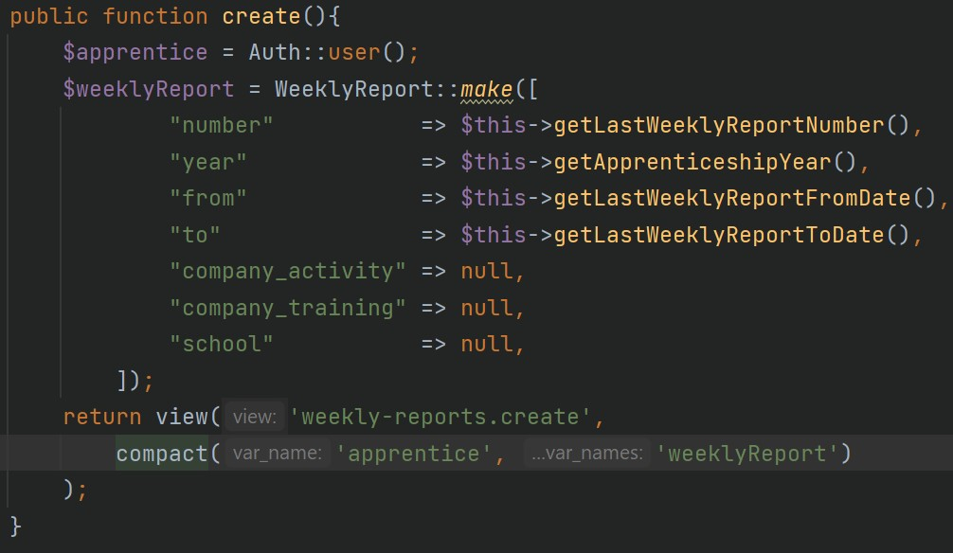
View und Controller
WeeklyReport Controller

Slide 15
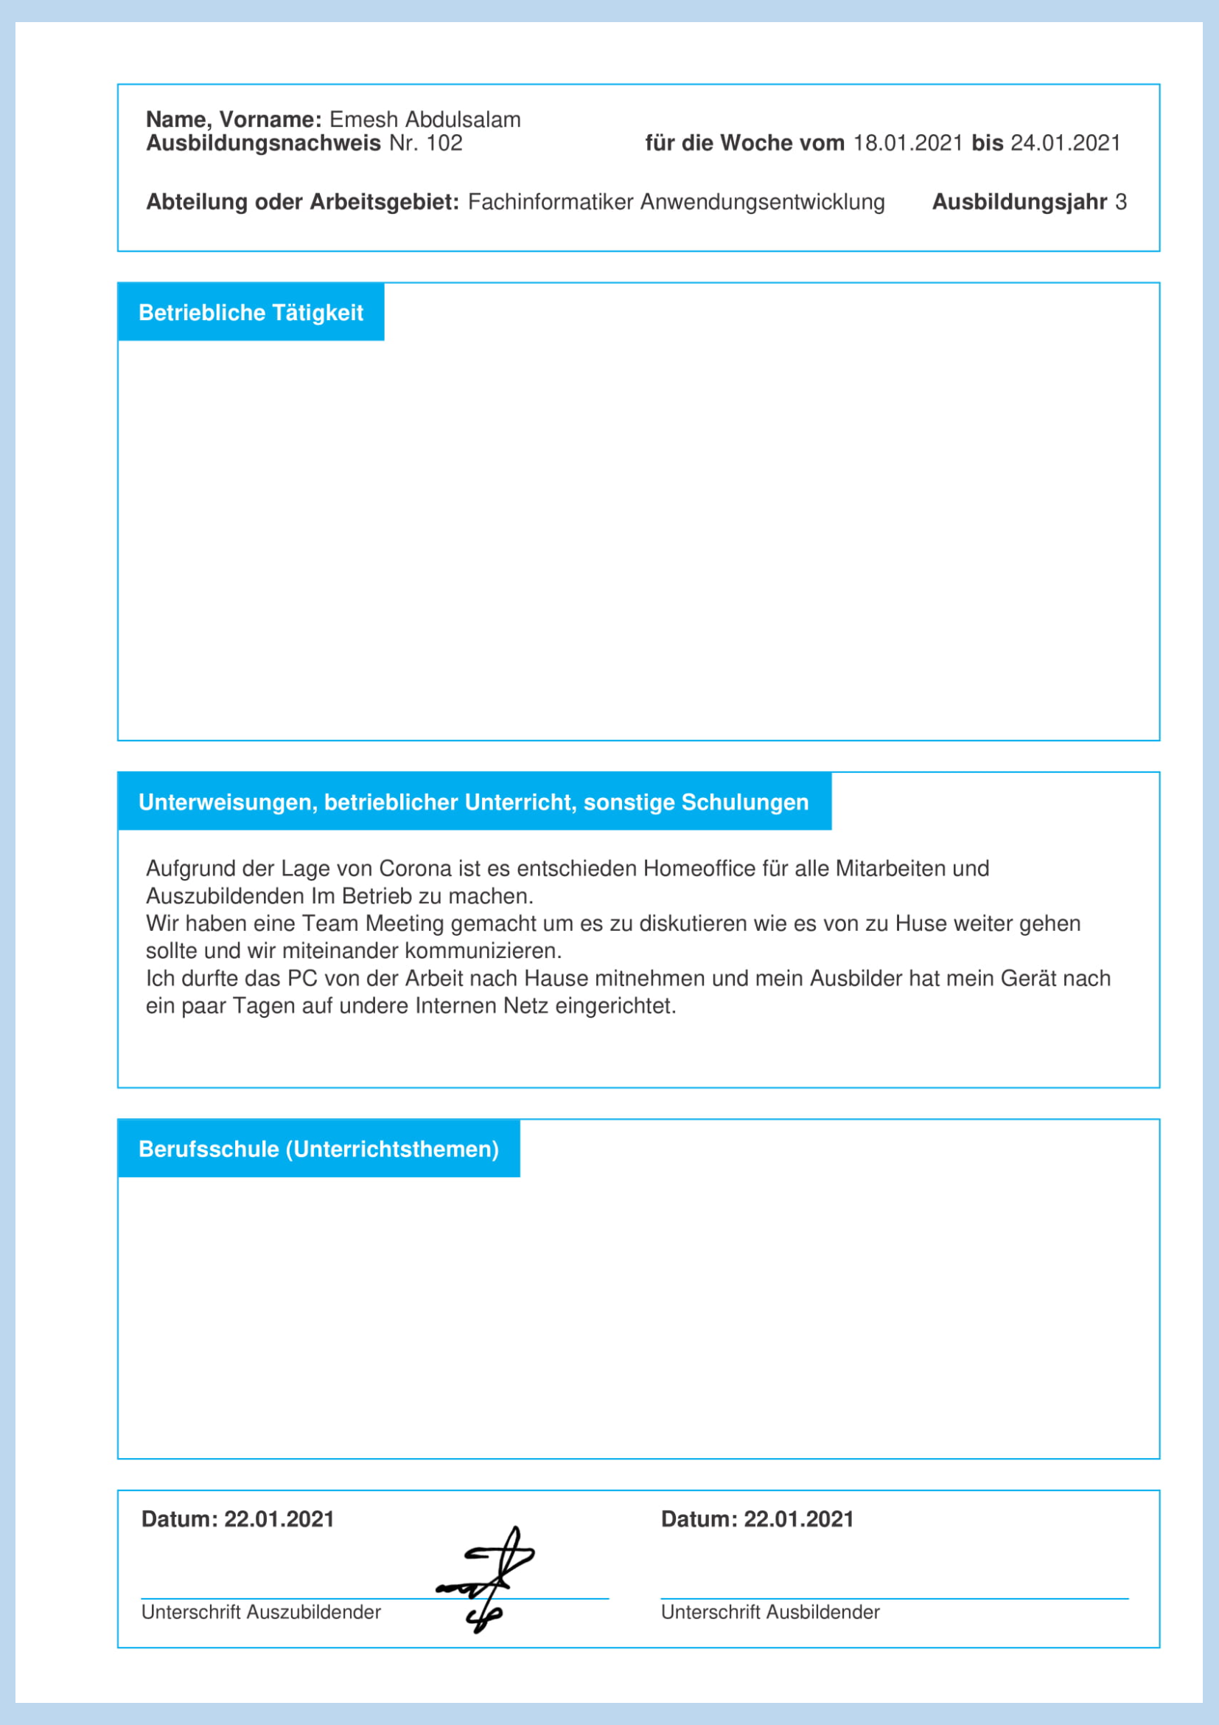
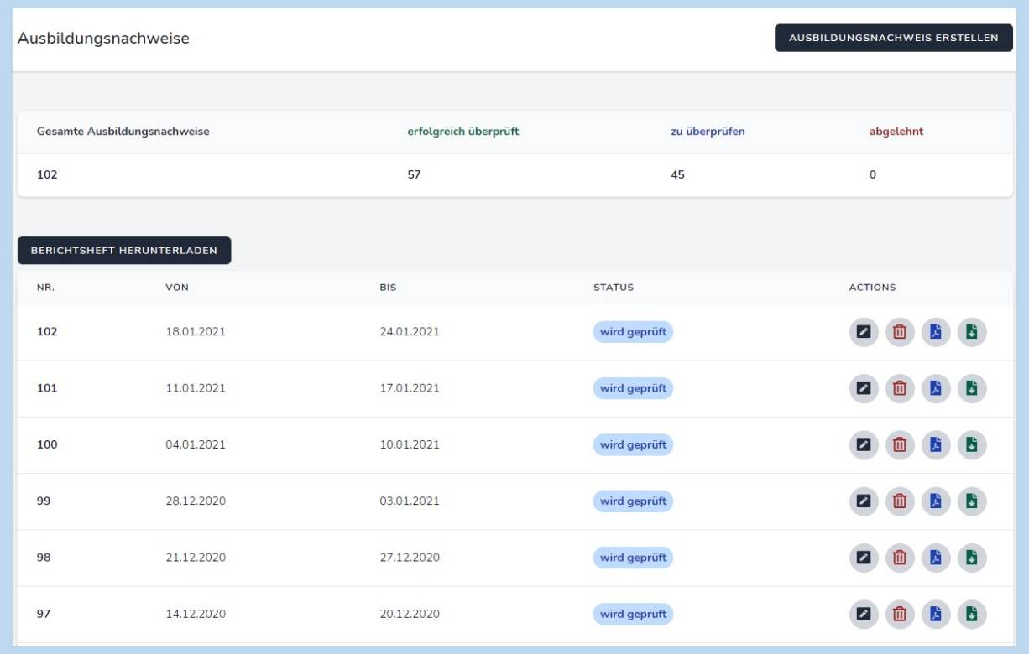
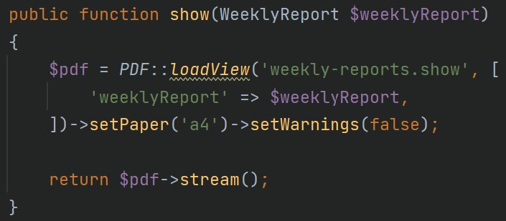
View und Controller
WeeklyReport Controller

Slide 16
Projektplanung
Vorstellung
Analyse
Projektplanung
Durchführung
Review und Ausblick

Slide 17

Review und Ausblick
Review
Projektphase | Soll
Planung und Analyse | 6 Stunden
Realisierung | 43 Stunden
Dokumentation | 10 Stunden
Abschlusstest mit Bugfixing | 9 Stunden
Puffer | 2 Stunden
Gesamt | 70 Stunden
Ist
8 Stunden
48 Stunden
10 Stunden
4 Stunden
0 Stunden
70 Stunden
Differenz
+2 Stunden
+5 Stunden
0 Stunden
-4 Stunden
-2 Stunden
0 Stunden
Ausblick
Testen bestanden
Unterschrift einfügen
Erreichbarkeit
Berichtsheft runterladen
Automatisierung
Verschiedene Kontos
Soll/Ist Vergleich
Produktive genommen

Slide 18
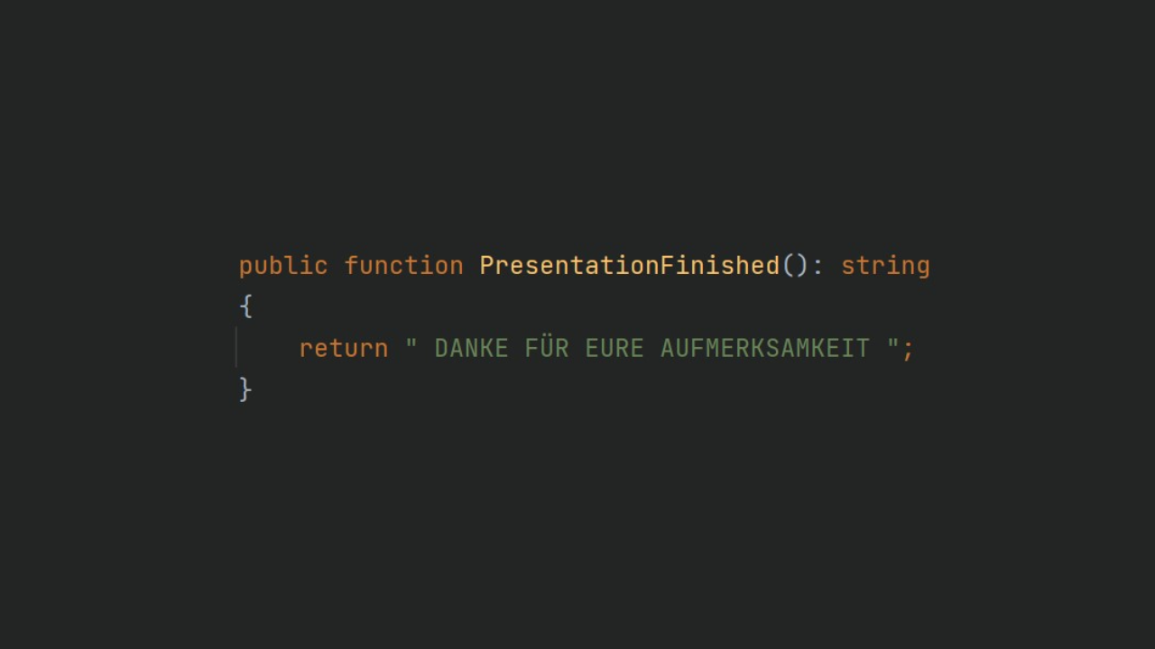

Slide 19
Quellen
Fotos
Scrum https://bit.ly/34MXh4W
MySql https://bit.ly/2Sg1kE1
Phpstorm https://bit.ly/2TO2YgR
Composer https://bit.ly/3gfGYCK
php https://bit.ly/3ikB9qv
Tailwind CSS https://bit.ly/3fUvgi1
WAMP https://bit.ly/3z50WJf
phpMyAdmin https://bit.ly/3ikUOqo

